Slide 1
Globální architektura obslužných kanálů eGovernmentu
Ing. Pavel Hrabě, PhD.
Externí poradce
Odbor hlavního architekta eGOV
MV ČR
OHA, 1. 3. 2021

Slide 2
Proč architektura obslužných kanálů?
Protože dříve jsme se zabývali zejména základními pilíři eGovernmentu,
protože se stupňuje tlak na skutečně užitečné a příjemné služby pro klienty,
protože klient vnímá VS jako jednu (jednotnou),
protože kanály mají mnoho společného a je potřeba je koordinovat a funkce neduplikovat,
protože máme Katalog služeb a musíme je začít dobře „prodávat“,
protože …

Slide 3
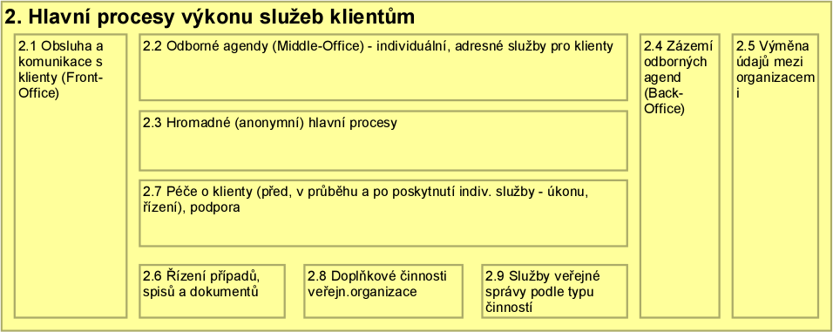
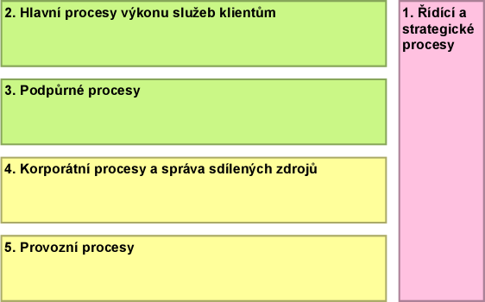
Kde se berou obslužné kanály?
- Byznys pohled.

Slide 4
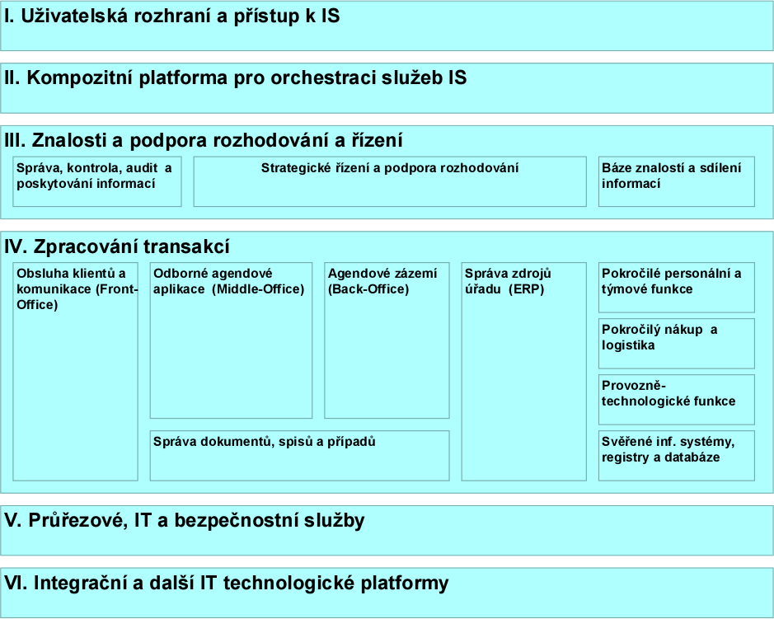
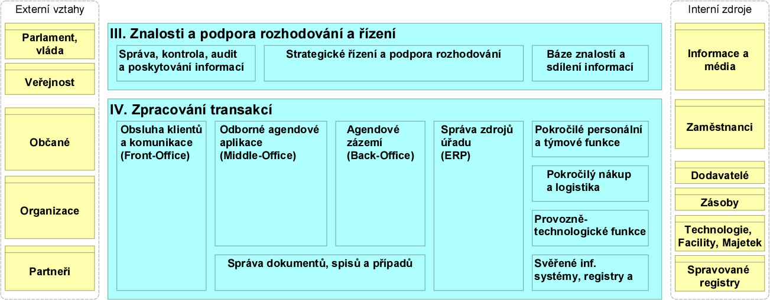
Kde se berou obslužné kanály?
- Aplikační pohled.

Slide 5
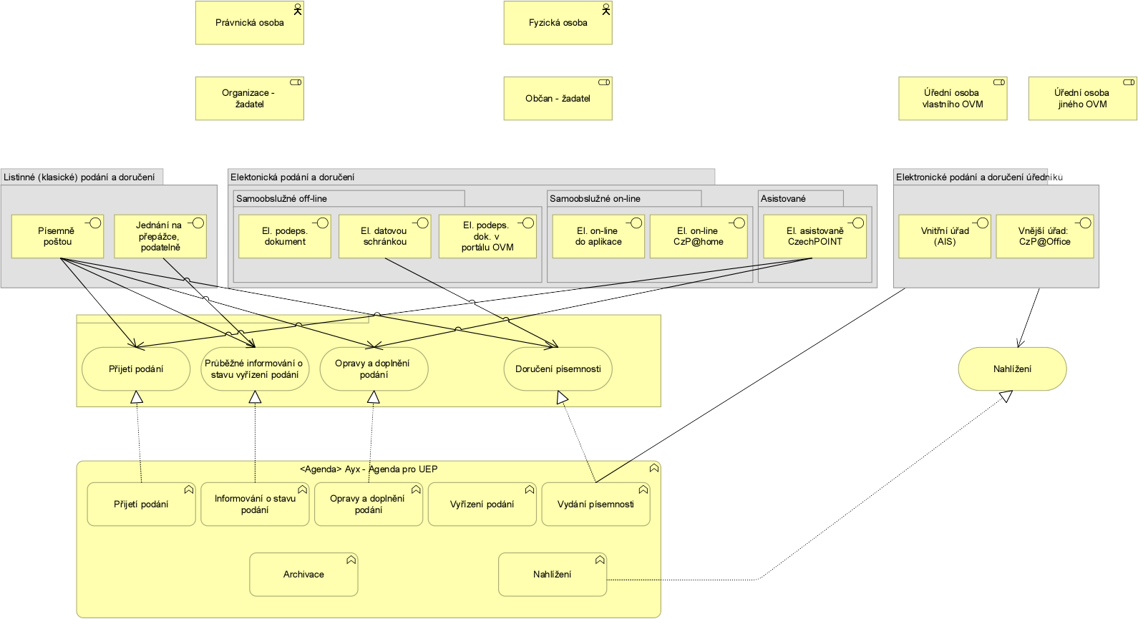
Jaké máme kanály?
Nejprve jsme uvažovali pouze kanály pro podání/doručení.

Slide 6
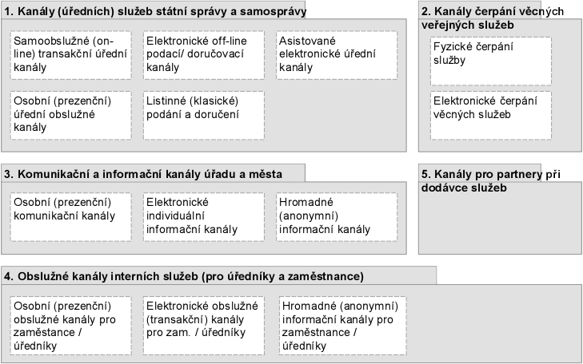
Pohled města na obslužné kanály – 1 …
…je mnohem pestřejší:

Slide 7
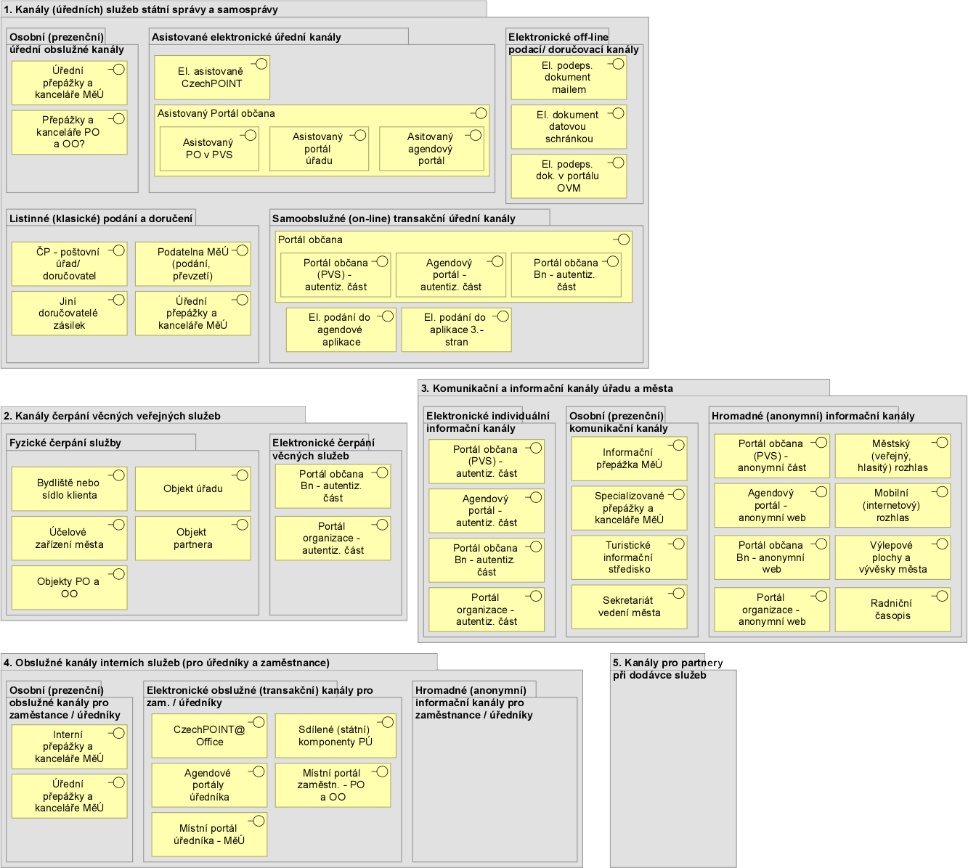
Pohled města na obslužné kanály - 2

Slide 8
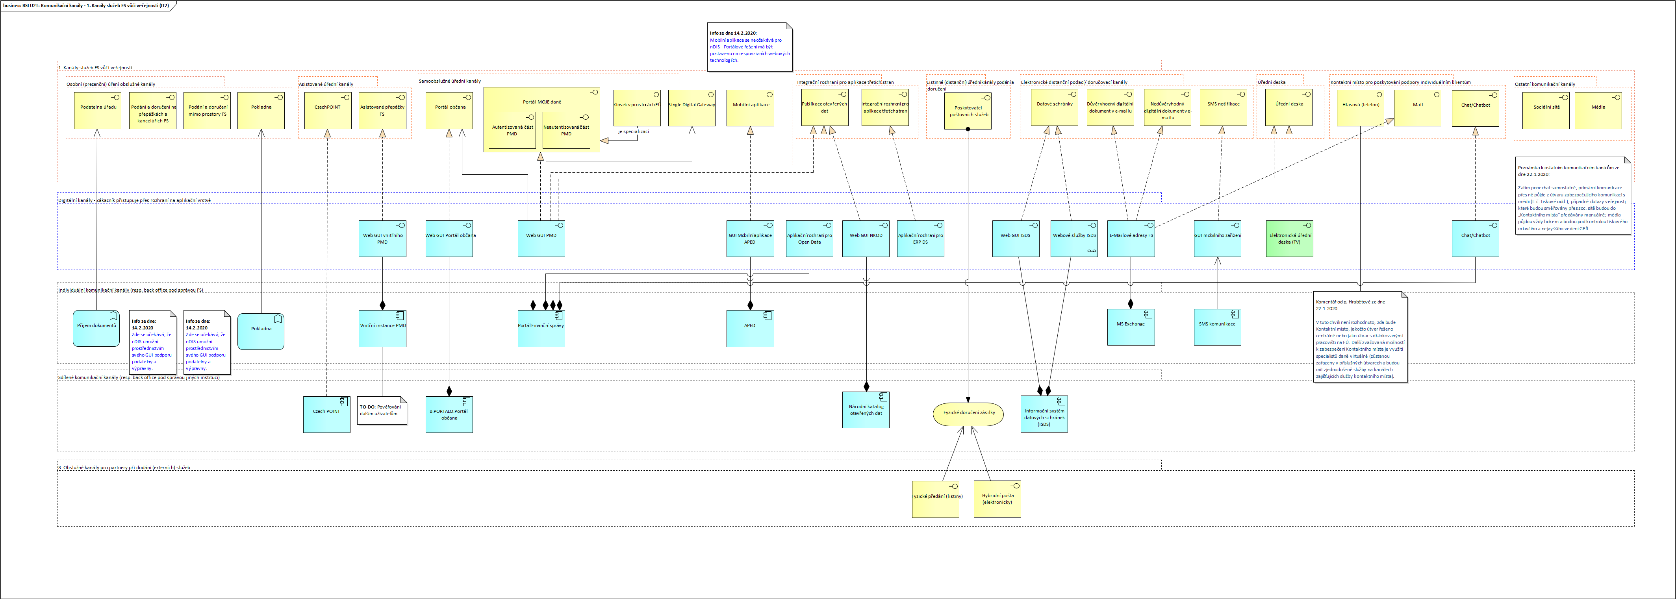
Pohled ÚSÚ …
… je také velmi komplexní:
=> je potřeba pomoci sdílenými službami a standardy.

Slide 9
Rozměry obslužných kanálů
Komunikační média x podací/doručovací kanály x úplná obsluha
Kanály univerzální x agendové x územní x (speciální, například „vestavěné“)
Listinné x osobní x elektronické (On-line x off-line x API)
Samoobslužné x asistované
Individuální x hromadné (plošné)
Nemateriální x materializované výstupy
Obsluha přímo veřejnou správou x obsluha partnery
Veřejné služby správní x věcné
Kanály pro klienty x pro úředníky
… a další

Slide 10
Co nás zejména zajímá?
Pravidla federace centrálních univerzálních kanálů (OVS, CzP a Call-centrum) s agendovými a místními
„Prodej služeb“ – státní eShop / eMall veřejné správy nad Katalogem služeb
Zastupování PO a FO jinými fyzickými osobami s eID
Řešení „kolektivních úkonů“
Podpora a péče o klienty (když zrovna nepodávají ….)
Jednotná znalostní a informační báze - CRM
Jedné sdílené nástroje OK – zastupování, platby, agregační služby, …
Využití sdílených služeb eGovernmentu (NIA, PPDF, VDF, …) pro Front-Endy
Naplnění ÚEP (on-line samoobsluha) v ostatních kanálech
Segmentace klientů
… a další

Slide 11
Co máme, nabízíme a potřebujeme, hledáme
Máme silnou celkovou vizi
Máme osnovu dokumentu a pár částí kapitol
Nabízíme spolupráci
Potřebujeme alespoň oponenturu
Hledáme dobré i špatné příklady

Slide 12

Děkujeme za pozornost…
oha@mvcr.cz tým OHA

